Slide 1


French
That’s Tasty
Year One
French | Year 5 | That’s Tasty | Sandwiches | Lesson 4

Slide 3
Aim
I can write sentences expressing my preferences.
Success Criteria
I can use a modelled sentence to express my preference for a sandwich.
I can write a sentence from memory to express my preference
for a sandwich.

Slide 4






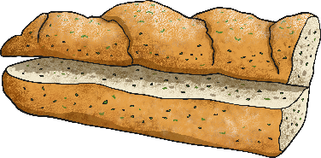
Les pains
Qu’est-ce que
vous désirez ?
la baguette normale
white bread
le pain complet
wholemeal bread
le pain aux herbes
herby bread
Je voudrais…

Slide 5

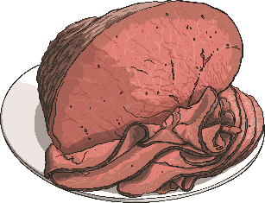


Les viandes
Qu’est-ce que
vous désirez ?
le jambon
le rosbif
le saucisson sec
le poulet
Je voudrais…

Slide 6




Les légumes
Qu’est-ce que
vous désirez ?
l’oignon
la laitue
le concombre
les tomates
Je voudrais…

Slide 7
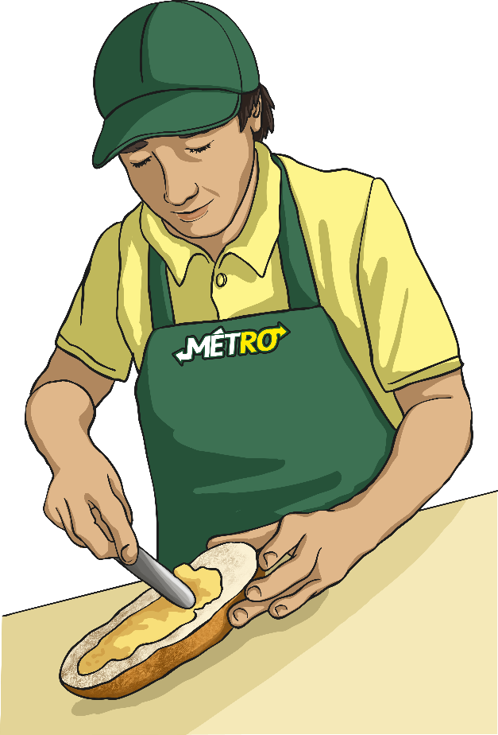
Mon sandwich
le pain complet
la laitue
le jambon
les tomates
Je voudrais le pain complet avec le jambon, les tomates et la laitue.

Slide 8

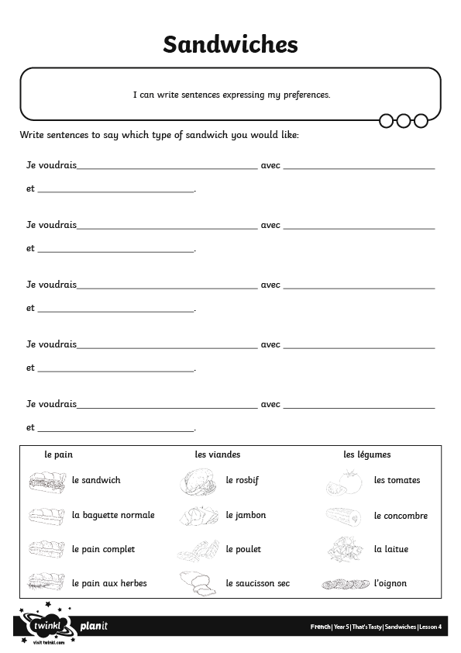
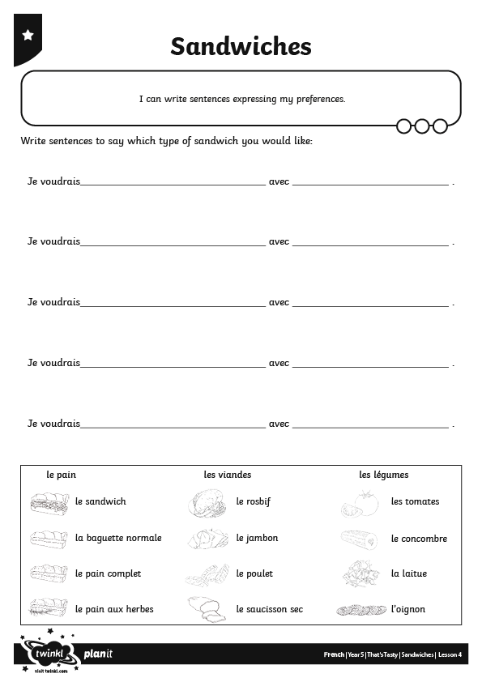
Allez-y !

Slide 9

Aim
I can write sentences expressing my preferences.
Success Criteria
I can use a modelled sentence to express my preference for a sandwich.
I can write a sentence from memory to express my preference
for a sandwich.

